Slide 1
DÜNYADA
TEMEL SAĞLIK HİZMETLERİ
Prof.Dr.Kayıhan Pala
Uludağ Üniversitesi Tıp Fakültesi
Halk Sağlığı Anabilim Dalı
kayihanpala@gmail.com
@KAYIHANPALA

Slide 2
Temel sağlık hizmetleri
Özünde, temel sağlık hizmetleri (TSH), belirli hastalıkları veya rahatsızlıkları tedavi etmek yerine, insanlara bakmakla ilgilidir.
TSH, üç ana alandan oluşur:
  güçlendirilmiş insanlar ve topluluklar,
  çok sektörlü politika/eylem ve
  Bütünleşik (Entegre) sağlık hizmetlerinin temeli olarak birincil bakım ve temel halk sağlığı işlevleri.
TSH, koruyucu hizmetlerden (aşılar ve aile planlaması gibi) kronik sağlık durumlarının yönetimine ve palyatif bakım hizmetlerine kadar geniş bir yelpazeyi kapsamaktadır.
http://www.who.int/primary-health/en/

Slide 3
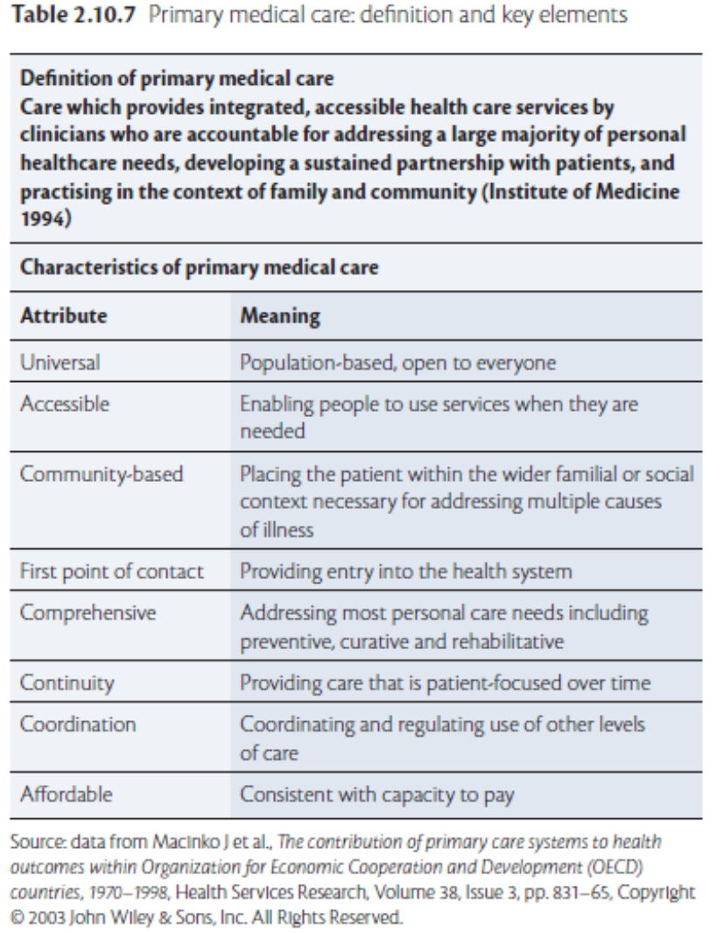
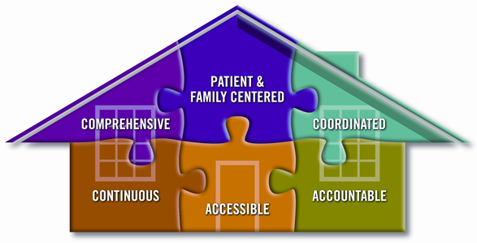
Birinci Basamak Sağlık Hizmetlerinin Temel Özellikleri
Evrensel (Herkese açık)
Erişilebilir
Toplum temelli
İlk başvuru yeri
Kapsayıcı
Süreklilik
Eşgüdüm
Elde edilebilir

Slide 4
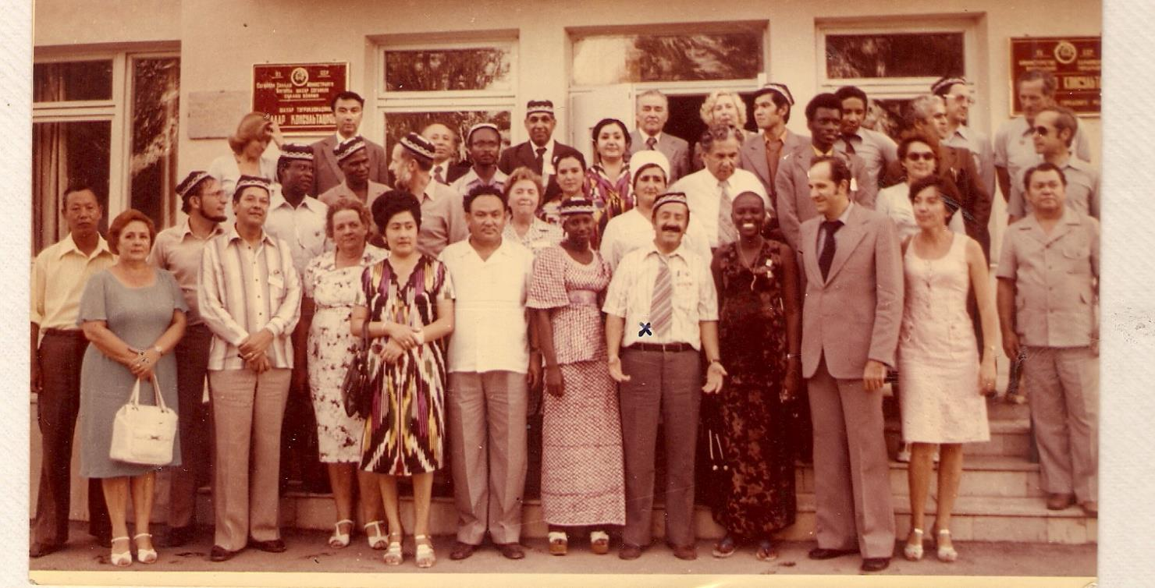
6-12 Eylül 1978
Alma Ata – Kazakistan / SSCB

Slide 5
TEMEL SAĞLIK HİZMETLERİ (TSH) NEDİR ?
Bir toplumdaki birey ve ailelerin geneli tarafından kabul edilecek yollardan,
onların tam olarak katılımlarıyla ve
ülke ve toplumca karşılanabilir bir harcama
karşılığında
Sunulan sağlık hizmetidir.

Slide 6
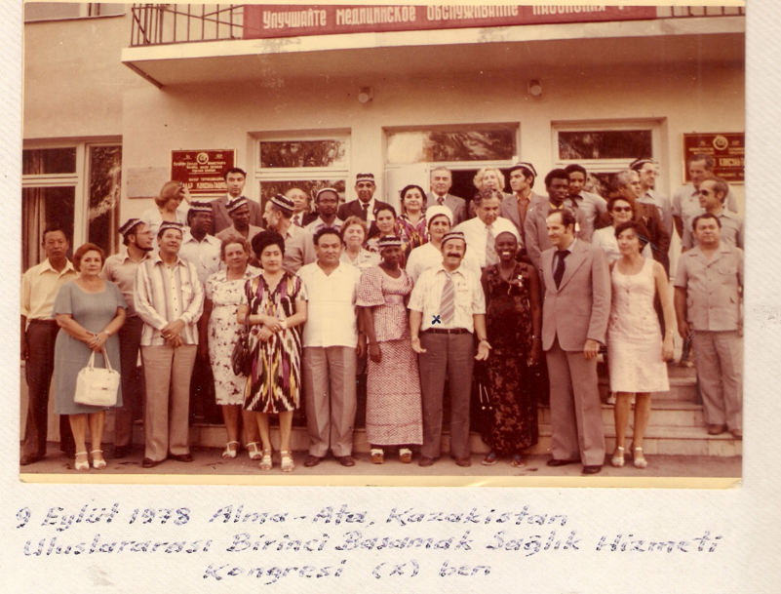
Alma-Ata Deklarasyonuna göre toplum katılımı
Planlama
Organizasyon
Uygulama
Denetim

Slide 7
Sağlık alanında toplum katılımının çerçevesi
Toplum ile sağlık sistemi içerisinde yer alanlar arasında etkili iletişim ve etkileşim
Toplumun tüm kesimlerinin temsiliyeti
Karar verme sürecine temel olacak yeterli bilgilendirme
Toplumun içerisinde yer alabileceği karar verme mekanizmaları
Community Involvement in health: Indicators, WHO Regional Office for Europe, EUR/HFA TARGET 26, Copenhagen, 1991.

Slide 8
Sağlık alanında katılım
Katkı
Örgütlenme
Güçlendirme
Community involement in health development: Challenging health services, WHO Technical Report Series 809, World Health Organization, Geneva, 1991.

Slide 9
Alma-Ata sonrasında 200 olgu çalışmasına dayanılarak yapılan incelemede toplum katılımının üç ayrı yaklaşım içerdiği anlaşılmıştır:
Tıbbi yaklaşım
Sağlık Hizmetleri yaklaşımı
Toplum kalkınması yaklaşımı
Rifkin, S. Lessons from community participation in health programmes. Health Policy and Planning, 1986; 1:240-249.

Slide 10
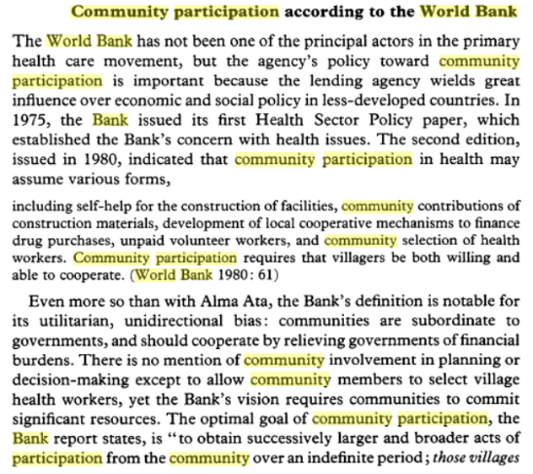
Katılım 1970’lerin sonundan bu yana küresel güçler tarafından yaygın olarak bir “kalkınma” stratejisi aracı olarak topluma sunulmuştur.
1990’ların ortalarına doğru UNICEF, OECD ve Dünya Bankası gibi uluslararası örgütler bu stratejinin bir parçası olmuştur.

Slide 11
Neoliberal Reformlar
  …
    Yönetişim
      …
        Toplum Katılımı
          …
            Toplum finansmanı
              Doğrudan ödeme
              Hizmet başı ödeme
              Sigortalılar için ön-ödeme
              …
                Katkı payı (Kullanıcı ödentisi)

Slide 12
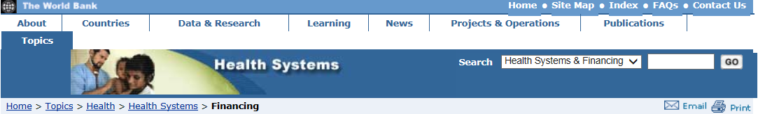
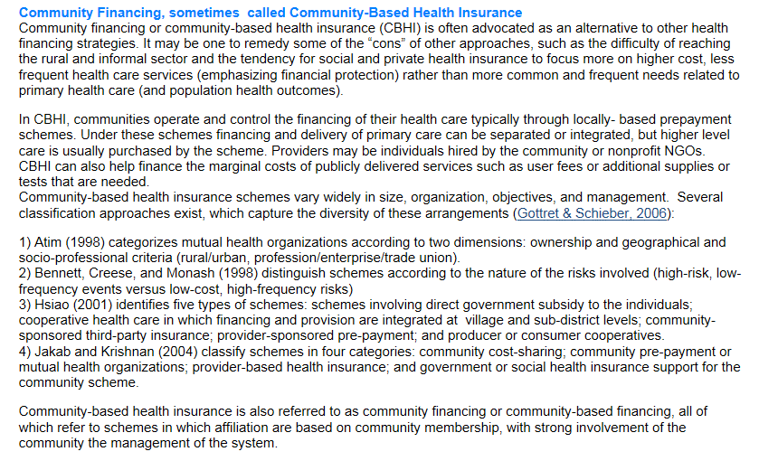
Toplum finansmanı bazen toplum temelli sağlık sigortası olarak da adlandırılır.
Bu sigortalar
  sahiplik,
  coğrafi alan,
  sosyo-profesyonel özellikler,
  risk düzeyi ve
  ödeme biçimi gibi farklılıklar gösterebilir.
Dünya Bankası tarafından, toplum temelli sağlık sigortasının tıpkı yerel temelli ön-ödemeli programlarda olduğu gibi, toplumun kendi sağlık harcamalarını kontrol altına almak ve yönetmek açısından uygun bir yöntem olduğu savunulmaktadır

Slide 13
«Katılım: kamu sektörünün maliyetlerinin azaltılması»
1990’lardan itibaren başta Dünya Bankası olmak üzere uluslararası kuruluşların toplum katılımından anladıkları temel olarak kamu sektörünün maliyetlerinin azaltılmasıdır.
DeVos, P. Participation and empowerment in Primary Health Care: from Alma Ata to the era of globalization. Social Medicine, 2009; 4(2):121-127.

Slide 15
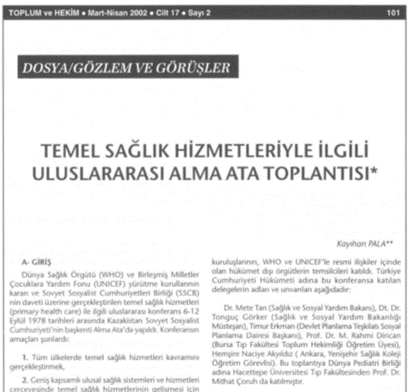
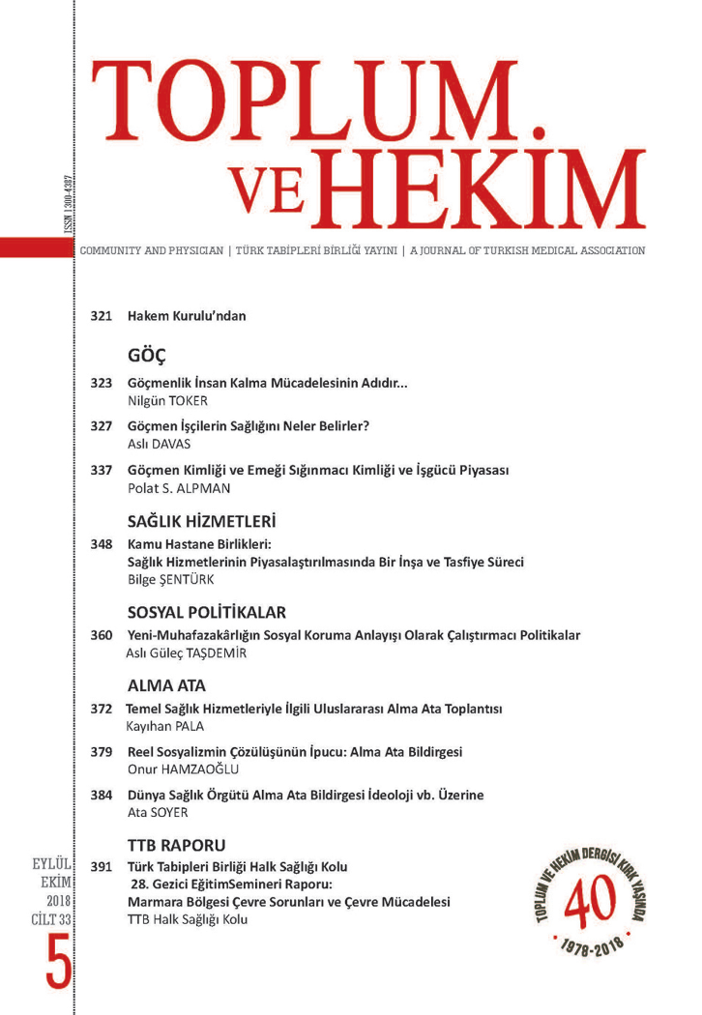

Slide 17
TEMEL SAĞLIK HİZMETLERİ (TSH):
TSH, sağlık hizmetlerinin genelini ilgilendiren bir görüştür ;
TSH, sağlık hizmetlerinin örgütlenmesinde anahtardır ;
TSH, sağlık hizmetlerinin ilk basamağıdır;
TSH, bir faaliyetler grubudur.

Slide 18
TEMEL SAĞLIK HİZMETLERİ (TSH):
Örgütlenme ilkeleri:
toplumun sağlık hizmetlerine katılımı
ekip hizmeti
en uç noktaya kadar hizmet götürülmesi
koruma-tedavi ve rehabilitasyon hizmetlerinin entegrasyonu
hastaların kademeli sevki
sürekli hizmet
risk yaklaşımı
hizmet araştırmalarına önem verilmesi
örgütlenmenin yerel koşullara uygun olması

Slide 19
TSH, hiçbir ülkenin vazgeçemeyeceği sekiz temel işi kapsar:
Halkın sağlık eğitimi,
Beslenme durumunun geliştirilmesi,
Temiz su sağlanması,
Ana-çocuk sağlığı ve aile planlaması,
Başlıca bulaşıcı hastalıklara karşı aşılama,
Yerel olarak sık görülen hastalıkların kontrolü,
Sık görülen hastalıklar ve yaralanmaların uygun tedavisi,
Temel ilaçların sağlanması.

Slide 20

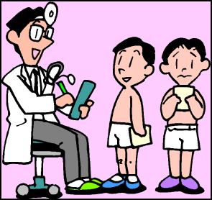


SAĞLIK HİZMETLERİ / TSH
KORUYUCU SAĞLIK HİZMETLERİ
A) KİŞİYE YÖNELİK
B) TOPLUMA YÖNELİK
TEDAVİ EDİCİ SAĞLIK HİZMETLERİ
A) İLK BASAMAK
B) İKİNCİ BASAMAK
C) ÜÇÜNCÜ BASAMAK
REHABİLİTASYON HİZMETLERİ

Slide 21

Koruyucu sağlık hizmetleri
Sağlığı geliştirmek, hastalıkları ve erken ölümleri önlemek için sunulan hizmetlerin tümü.
  Önleme (Prevention)
  Koruma (Protection)
  Geliştirme (Promotion)

Slide 22
Sağlık hizmeti sunumunda basamaklar arasındaki bazı farklar
Özellikler | I.Basamak | II. ve III.Basamak
Hizmet sunulan kesim | - Sağlıklı kişiler - Hastalar | Hastalar
Başvuru | Karmaşık | Ne için başvurulduğu belli
Yaklaşım | Bütüncül | - Hastalık yönelimli - Uzmanlık alanı temelli

Slide 23
BİRİNCİ BASAMAK EKİBİ
Tıbbi | Paramedikal | İdari | Terapist | Sosyal
Genel pratisyen | Halk sağlığı hemşiresi | Uygulama müdürü | Fizyoterapist | Sosyal çalışma uzmanı
Diş hekimi | Hemşire | Danışma memuru | Yazı yazdırma terapisti | Toplum psikiyatristi
Toplum geriatrisyeni | Optisyen | Yardımcı idari personel | Konuşma terapisti | Psikolog
Okul sağlık memuru | Ebe | Sekreter | Diyetisyen | Hukukçu
 | Gezici sağlık izlemcisi |  |  | Evde sağlık yardımcısı
 | Eczacı

Slide 24
TSH : KAPSAM GENİŞLETİLİYOR !
Erken tanı programları
  Kanserler (Meme, serviks, prostat, akc)
  Hipertansiyon
  Diabetes
Koruyucu diş hekimliği programları
  Ağız hijyeni eğitimi,
  Ortodonti
Çevrenin düzenli olarak izlenmesi
  Hava kirliliği
  Su kirliliği
Çalışan sağlığı hizmetleri
Okul sağlığı hizmetleri
Epidemiyolojik araştırmalar

Slide 25
TSH: Yeni hizmet alanları
Ayak sağlığı hizmetleri (Biyomekanik ve podiatric cerrahi de içinde)
Meslek hastalığı tedavisi, fizyoterapi
Hemoglobinopati danışmanlığı
Genç engelliler için ruh sağlığı hizmetleri
İki dilde konuşma ve dil tedavisi
Gezici diş sağlığı ünitesi ve diş sağlığı eğitimi
Kontinens hizmetleri
Evsizler için temel sağlık hizmetleri
Etnik azınlıklar içinde yer alan kişiler için beslenme ve sağlık gelişimi hizmetleri
Kendrick,T.,Hilton, S. Primary care: opportunities and threats Broader teamwork in primary care. BMJ 1997;314:672.

Slide 27
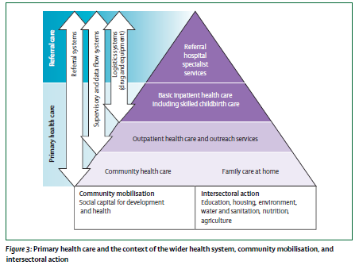

Slide 29
KANITA DAYALI TIP : TSH DAHA ETKİN
Birinci ile ikinci ve üçüncü basamak karşılaştırılıyor:
Hasta memnuniyeti
Maliyet etkililik
Kalite ve hizmetin verimliliği
Hakkaniyet ve hizmete erişim
Toplum sağlığı ve toplam sağlık harcaması
Sağlık çıktıları, eşitlik , sağlık hizmetlerinden yararlanma , hasta memnuniyeti ve düşük maliyetli sağlık hizmeti güçlü bir birinci basamakla birliktedir.
Bulgular uzman sağlık hizmetinden, birinci basamak odaklı sağlık hizmetine yönelen sağlık politikalarını destekler niteliktedir. Bu yönelim kaliteyi olumsuz etkilememekte, ancak daha ucuza elde etmektedir.
WHO, 2004. What are the advantages and disadvantages of restructuring a health care system to be more focused on primary care services?

Slide 30
TSH İLE İLGİLİ KÜRESEL HEDEF
“2010 yılına dek tüm insanlar yüksek yaşam niteliğine,
kapsamlı temel sağlık hizmetine ulaşmış olacaklardır.”
DÜNYA SAĞLIK ÖRGÜTÜ 21. YÜZYILDA SAĞLIK HEDEFLERİ

Slide 31
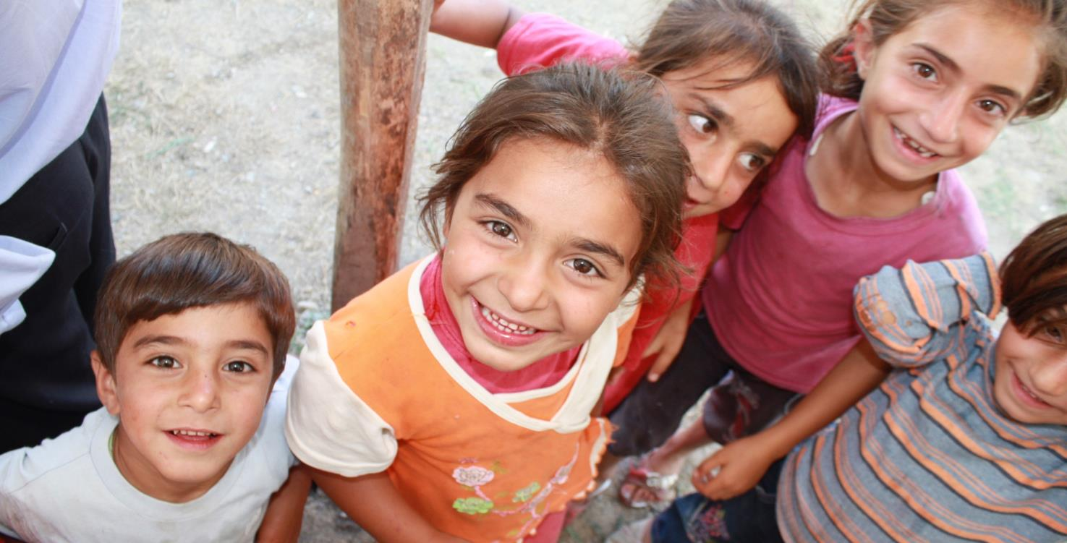
Küresel hedefe
neden ulaşılamadı?

Slide 32
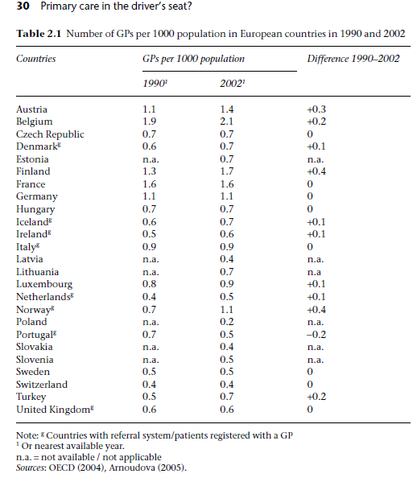

TR (2017): 0,3

Slide 35
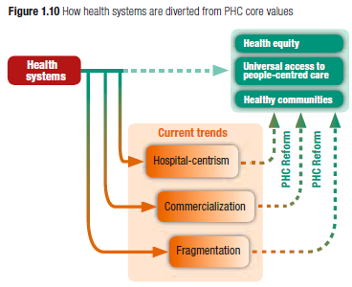


Slide 36
«sağlık sistemlerini güçlendirmek»

Slide 39
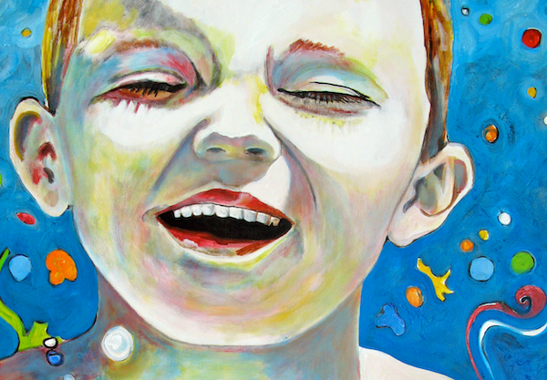
Sağlıkta gereksinim türleri
Algılanan gereksinim
  İnsanların yalnızca istedikleri şeyler
Dile getirilen gereksinim (İstem)
  İnsanların açıkça dile getirdiği istekler
Normatif gereksinim
  Standartlardan sapma olduğunda ortaya çıkan gereksinim (2500 gramın altındaki doğumlar)
Karşılaştırmalı gereksinim
  Gereksinim içinde olduğu belirlenen bir grubun benzerinin de aynı gereksinim içinde olabileceği öngörüsü

Slide 40
1: Algılanan ve ifade edilen (talep) ancak normatif olarak tanımlanmayan gereksinimleri gösterir. Konunun uzmanları tarafından gerekli bulunmayan kozmetik cerrahi işlemler bu gruba örnek olarak verilebilir.
2: Algılanan ve normatif olarak kabul edilen ancak ifade edilmeyen gereksinimleri içerir.
Psikiyatrik görüşmenin örnek olarak gösterilebileceği bu durumda kişi sıkıntısını hisseder, konunun uzmanları da bu sorunun giderilmesi için psikiyatrik görüşme gerektirdiğini kabul eder, ancak kişi toplumsal baskı, sağlık hizmetini bilmememe ve ödeme gücü olmaması gibi nedenlerle bu gereksinimini talep olarak ifade edemeyebilir.
3: Hissedilen, ifade edilen (talep) ve normatif olarak kabul edilen gereksinimlerdir. Bir kişinin gögüs ağrısı hissedip acil servise başvurması bu türden bir gereksinimdir.
4: Hissedilmeyen ama ifade edilen normatif olarak kabul edilen gereksinimlerdir. Hastalığının geçmiş olduğunu düşünmesine rağmen kişinin aile hekimine hastalık raporu almak isteğiyle başvurması bu grupta değerlendirilebilir
Çiçeklioğlu M, Taner Ş. Toplumun sağlık gereksinimlerinin değerlendirilmesi, Birinci Basamakta Kamu Sağlık Yönetimi El Kitabı, Editör: Prof.Dr.Kayıhan Pala, Palme Yayınevi, Ankara, 2015.

Slide 41
Empanelment: Bir hekim ya da sağlık ekibinin sorumlu olduğu hasta grubunu belirlemek

Slide 42
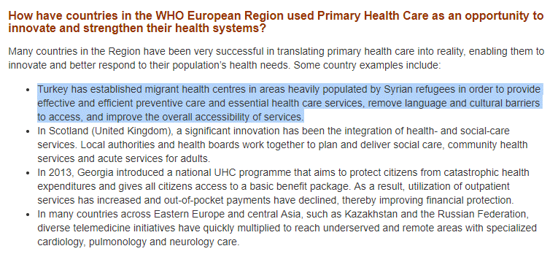
«Bir başarı öyküsü: Türkiye’de göçmen sağlık merkezleri»
http://www.euro.who.int/en/health-topics/Health-systems/primary-health-care/primary-health-care/questions-and-answers-understanding-primary-health-care

Slide 43
«Sürdürülebilir Kalkınma Hedefleri»

Slide 44


Slide 45

http://phmovement.org/alternative-civil-society-astana-declaration-on-primary-health-care/

Slide 46
Neden alternatif bildirge?
«PHC primarily as a “cornerstone”, i.e. a foundation of Universal Health Coverage (UHC). PHC, is broader and indeed subsumes UHC, which is, in many countries, being implemented by private health insurance companies and aggravating health inequities»
«The declaration also recognises the risk factors for NCD’s as well as premature deaths “because of wars, violence, epidemics, natural disasters, the health impacts of climate change and extreme weather events and other environmental factors”, yet nowhere are the fundamental economic and political causes responsible for this as well as for widening inequalities worldwide explicitly stated.»
Temel sağlık hizmetlerinin finansmanında sigorta sistemi öne çıkarılıyor, özel sektöre kapı aralanıyor.
Yaşadığımız sorunlara yol açan ekonomi-politik nedenler göz ardı ediliyor.

Slide 48
